Slide 1
Comparativo de Técnicas de Aprendizagem de Máquina para o Treinamento de Grids Regulares na Técnica de Localização por Fingerprinting
Trabalho de Graduação - 2017.1
Aluno: Anderson Augusto Freitas Urbano
Orientador: Daniel Carvalho da Cunha
Avaliador: Paulo Salgado Gomes de Mattos Neto

Slide 2
Roteiro
Trabalhos Relacionados
Motivação
Localização Outdoor Utilizando a Infraestrutura Celular
Técnica de Localização por Fingerprinting
Algoritmos de Regressão Utilizados
Metodologia Proposta
Resultados Obtidos
Conclusões
Trabalhos Futuros

Slide 3
Trabalhos Relacionados
Database Correlation for GSM Location in Outdoor & Indoor Environments (B.D.S. Lakmali, Dileeka. Dias, 2008)
Space Grid Resolution Impact on Accuracy of the Indoor Localization Fingerprinting (Marina Vuckovic, Ivan Petrovic, Deni Vidovic, 2011)
Uma avaliação do uso de máquinas de vetores de suporte na predição de sinais de radiofrequência em redes celulares (Robson Dias Alves Timoteo, 2014)
Cluster-Based RF Fingerprint Positioning Using LTE and WLAN Outdoor Signals (Riaz Uddin Mondal, Tapani Ristaniemi, Jussi Turkka, 2015)
A Survey of Fingerprint-Based Outdoor Localization (Quoc Duy Vo, Pradipta De, 2016)

Slide 4
Motivação
Número crescente de aplicações que utilizam de Sistemas de Localização Outdoor [1].
Pouca modificação exigida nas redes de telefonia celular existentes.
Precisão mediana em relação a outras técnicas porém suficiente para várias aplicações.
Literatura existente seleciona arbitrariamente algoritmos para treinamento de GRIDs. Dá pra fazer melhor?

Slide 5
Localização Outdoor Utilizando a Infraestrutura Celular
Técnicas Baseadas em CELL-ID
Técnicas Baseadas em modelos de propagação de ondas de rádio
Time of Arrival, ToA
Time Difference of Arrival, TDoA
Angle of Arrival, AoA
Tecnologias de GPS Assistido
Técnicas Baseadas Fingerprinting de Rádio

Slide 6
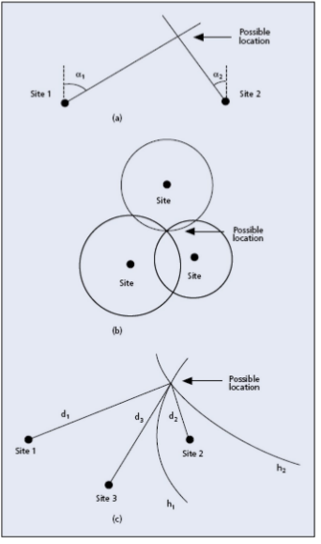
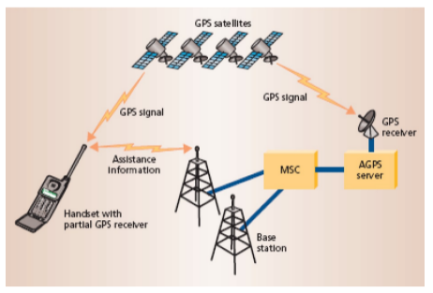
Localização Outdoor Utilizando a Infraestrutura Celular
Esquemáticos, encontrados em [2]

Slide 7
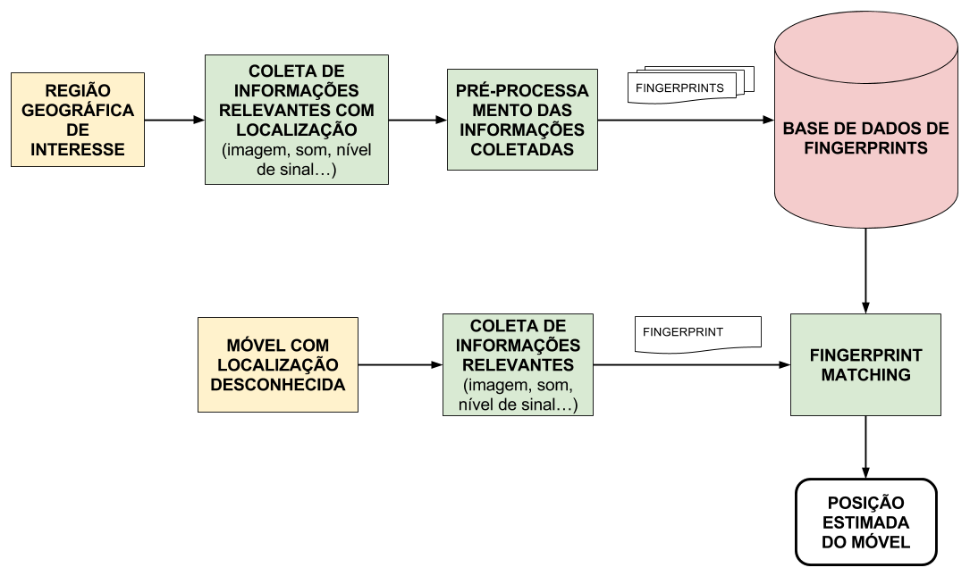
Técnica de Localização por Fingerprinting - Modelo Geral

Slide 8
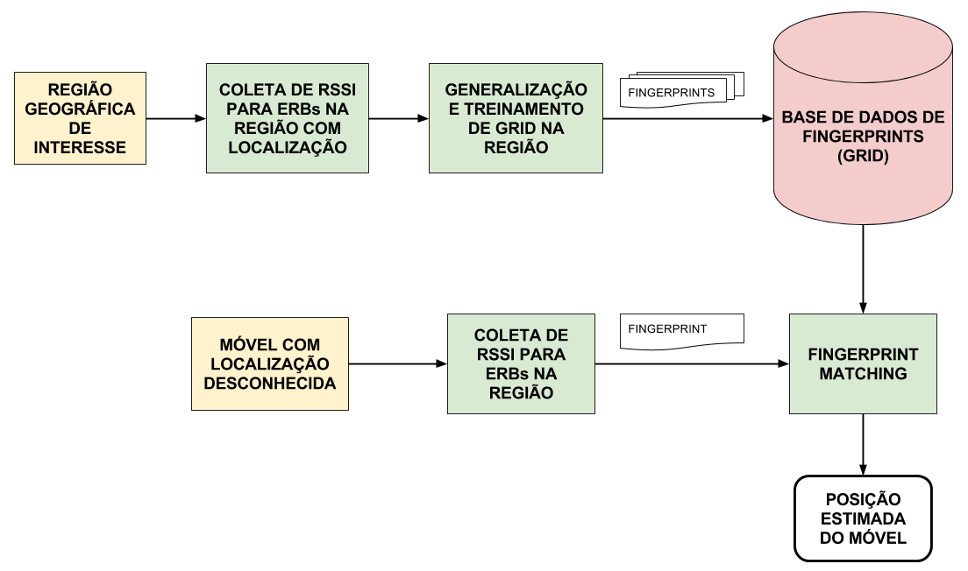
Técnica de Localização por Fingerprinting - Modelo Baseado em RSSI

Slide 9
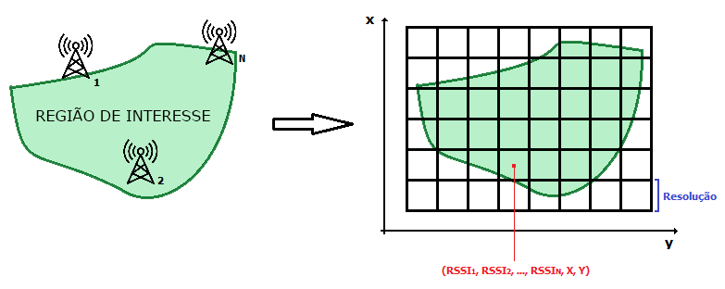
Técnica de Localização por Fingerprinting - Modelo Baseado em RSSI

Slide 10
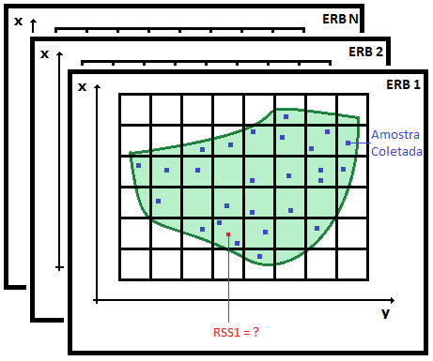
Técnica de Localização por Fingerprinting - Modelo Baseado em RSSI

Slide 11
Algoritmos de Regressão Utilizados
K Vizinhos Mais Próximos (K Nearest Neighbors, KNN)
Perceptron Multicamadas (Multilayer Perceptron, MLP)
Máquina de Vetores de Suporte (Support Vector Machine, SVM)
Random Forest

Slide 12
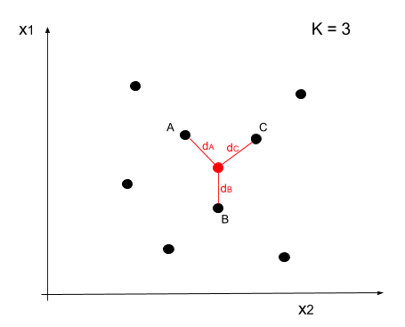
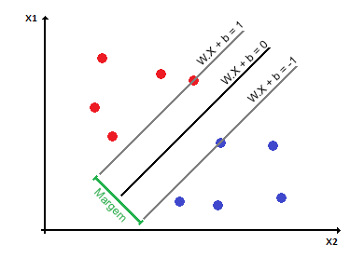
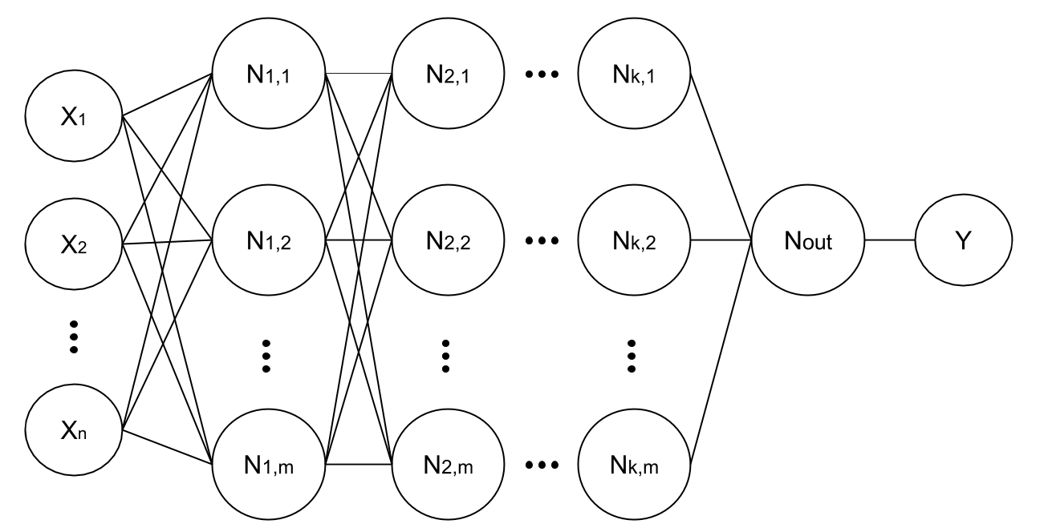
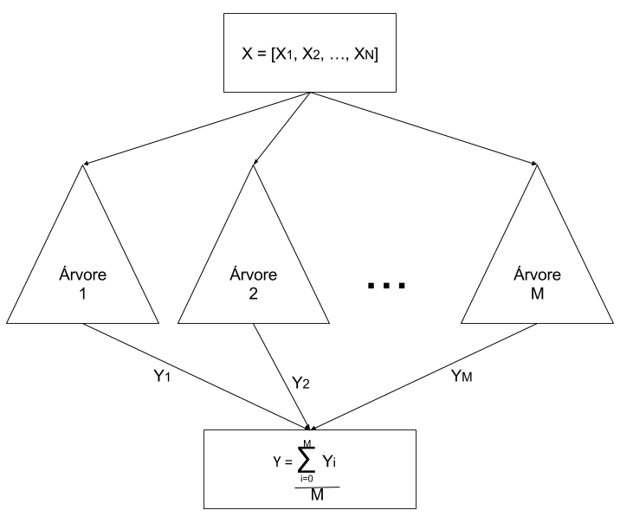
Algoritmos de Regressão Utilizados

Slide 13
Algoritmos de Regressão Utilizados - Parâmetros KNN
Parâmetro | Valores
K | 0; 1; 2; 3; 4; 5
W | 0; 1; 2; 3

Slide 14
Algoritmos de Regressão Utilizados - Parâmetros MLP
Parâmetro | Valores
Função de Ativação (Act) | identidade; logística; tanh; relu
Taxa de Aprendizado (LR) | constante; invscaling; adaptativo
Tamanho da Camada Oculta (HLS) | 50; 100; 200; 500

Slide 15
Algoritmos de Regressão Utilizados - Parâmetros SVM
Parâmetro | Valores
Kernel | polinomial; rbf; linear; sigmoid
C | 0,5; 1; 2; 5
ε | 0,05; 0,1; 0,2; 0,5

Slide 16
Algoritmos de Regressão Utilizados - Parâmetros Random Forest
Parâmetro | Valores
M | 10; 20; 50; 75; 100

Slide 17
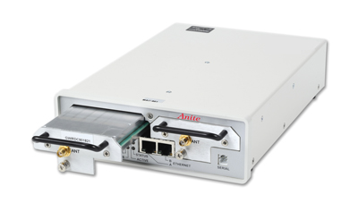
Metodologia - Base de Dados Utilizada
2956 Medições de RSSI feitas no Recife utilizando o NEMO FS R1 [3].
6 ERBs na região.
Área de aproximadamente 5 km².
NEMO FS R1

Slide 18
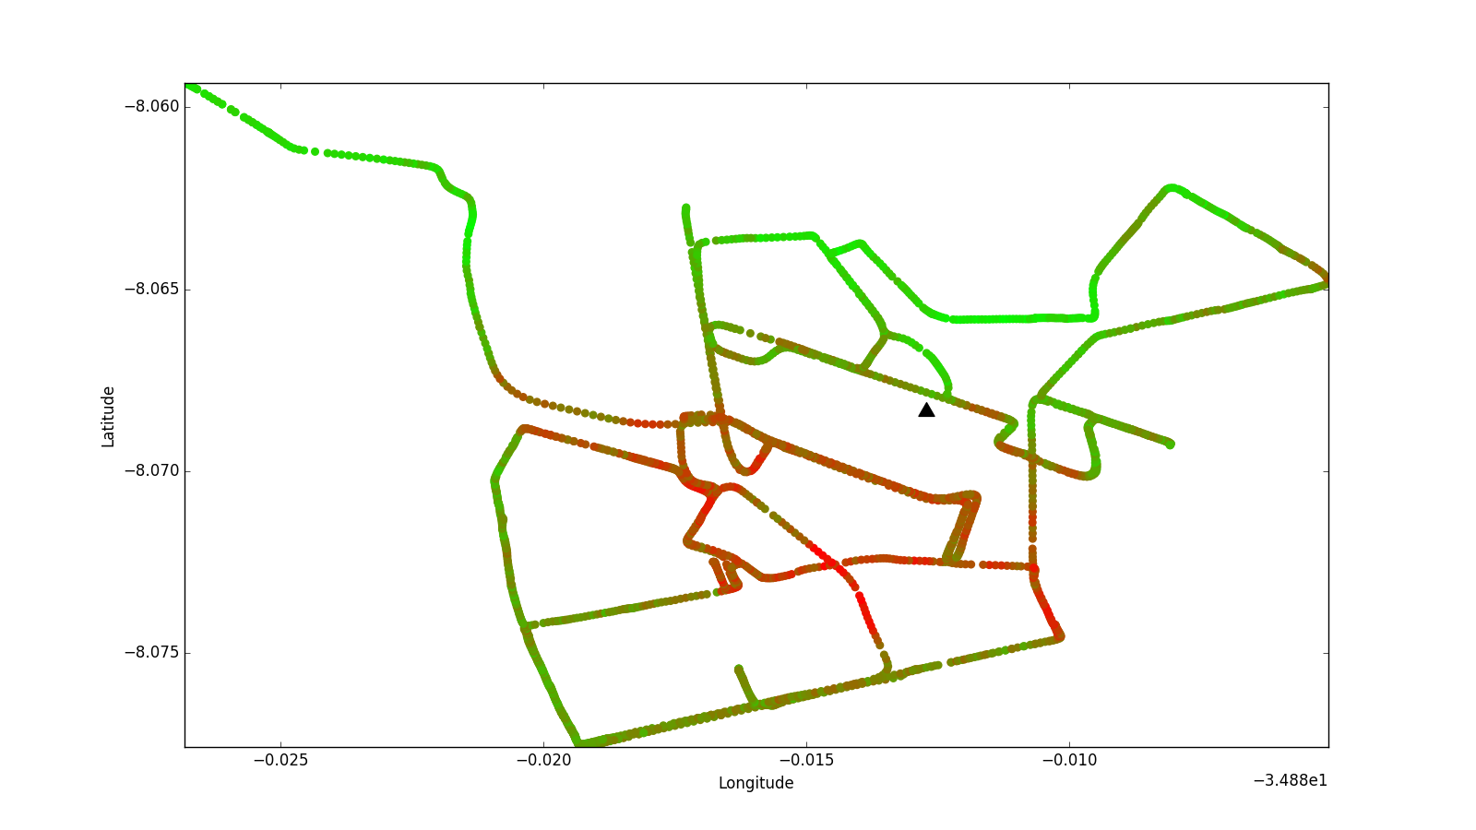
Metodologia - Base de Dados Utilizada

Slide 19
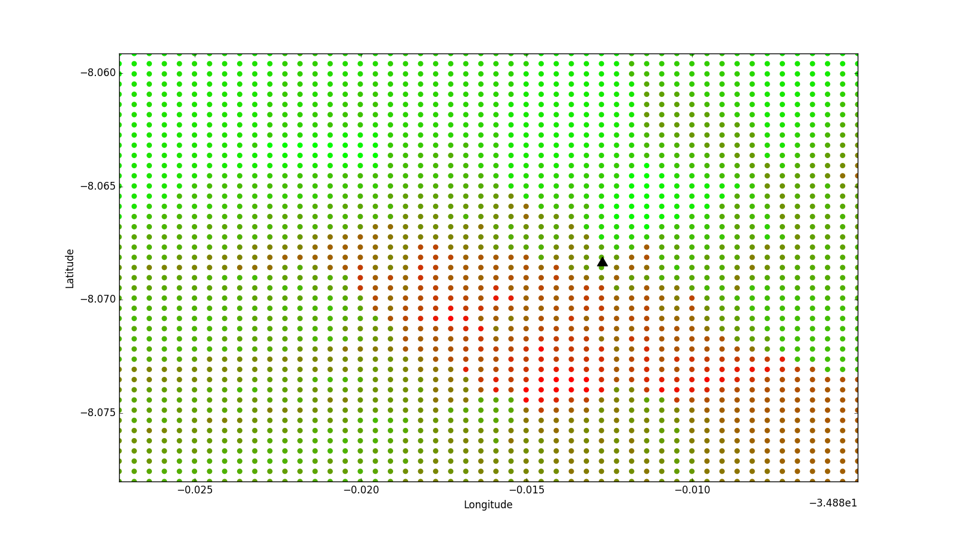
Metodologia - Construção do GRID regular
GRID com resolução de 50m treinado com KNN(K=4, W=1) mostrado em relação à ERB 1

Slide 20




Metodologia - Métricas de Desempenho
Erro Médio
Variância
Desvio Padrão
Erro RMS (Root Mean Square)

Slide 21


Metodologia - Implementação
Utilização de Python com biblioteca Scikit Learn 0.18
Algoritmo K-Fold com K = 10 para avaliar desempenho das 4 técnicas de regressão
3 Resoluções diferentes de GRID - 30, 20 e 10m
141 Variações diferentes de parâmetros das 4 técnicas de regressão

Slide 22
Metodologia - Resultados Obtidos
Resolução de 30m
Técnica | Erro Médio | Erro RMS | Desvio Padrão | Variância
KNN (K = 2; W = 1) | 117 | 191 | 4 | 23
KNN (K = 2; W = 2) | 119 | 193 | 4 | 23
KNN (K = 2; W = 3) | 120 | 195 | 4 | 24
KNN (K = 3; W = 3) | 121 | 197 | 4 | 24
KNN (K = 3; W = 2) | 121 | 197 | 4 | 24
Média das 10 iterações do K-Fold

Slide 23
Metodologia - Resultados Obtidos
Resolução de 30m
Técnica | Erro Médio | Erro RMS | Desvio Padrão | Variância
Random Forest (M = 100) | 126 | 231 | 6 | 37
Random Forest (M = 75) | 127 | 230 | 5 | 37
Random Forest (M = 50) | 130 | 233 | 6 | 37
Random Forest (M = 20) | 133 | 238 | 6 | 39
Random Forest (M = 10) | 134 | 238 | 6 | 39
Média das 10 iterações do K-Fold

Slide 24
Metodologia - Resultados Obtidos
Resolução de 30m
Técnica | Erro Médio | Erro RMS | Desvio Padrão | Variância
SVM (Kernel=sigmoid; C=0,5; ε = 0,1) | 1279 | 1411 | 18 | 348
SVM (Kernel=poly; C=2; ε= 0,05) | 1390 | 1411 | 11 | 142
SVM (Kernel=sigmoid; C=0,5; ε= 0,05) | 1402 | 1501 | 16 | 285
SVM (Kernel=sigmoid; C=0,5; ε= 0,2) | 1435 | 1515 | 15 | 234
SVM (Kernel=poly; C=1; ε= 0,05) | 1440 | 1509 | 14 | 205
Média das 10 iterações do K-Fold

Slide 25
Metodologia - Resultados Obtidos
Resolução de 30m
Técnica | Erro Médio | Erro RMS | Desvio Padrão | Variância
MLP (Act=identidade; LR=adaptativo; HLS=50) | 1603 | 1676 | 15 | 241
MLP (Act=logística; LR=adaptativo; HLS=50) | 1622 | 1692 | 15 | 229
MLP (Act=identidade; LR=invscaling; HLS=50) | 1626 | 1698 | 15 | 237
MLP (Act=tanh; LR=constante; HLS=50) | 1628 | 1698 | 15 | 233
MLP (Act=tanh; LR=constante; HLS=100) | 1631 | 1702 | 15 | 235
Média das 10 iterações do K-Fold

Slide 26
Metodologia - Resultados Obtidos
Resolução de 20m
Técnica | Erro Médio | Erro RMS | Desvio Padrão | Variância
KNN (K = 2; W = 1) | 103 | 184 | 4 | 24
KNN (K = 2; W = 3) | 105 | 193 | 5 | 26
KNN (K = 2; W = 2) | 105 | 193 | 5 | 27
KNN (K = 3; W = 1) | 109 | 188 | 4 | 23
KNN (K = 3; W = 2) | 111 | 198 | 5 | 27
Média das 10 iterações do K-Fold

Slide 27
Metodologia - Resultados Obtidos
Resolução de 20m
Técnica | Erro Médio | Erro RMS | Desvio Padrão | Variância
Random Forest (M = 100) | 122 | 227 | 5 | 37
Random Forest (M = 75) | 122 | 227 | 6 | 37
Random Forest (M = 50) | 123 | 228 | 6 | 37
Random Forest (M = 20) | 125 | 229 | 5 | 37
Random Forest (M = 10) | 126 | 225 | 5 | 35
Média das 10 iterações do K-Fold

Slide 28
Metodologia - Resultados Obtidos
Resolução de 20m
Técnica | Erro Médio | Erro RMS | Desvio Padrão | Variância
SVM (Kernel=sigmoid; C=0,5; ε= 0,1) | 1267 | 1399 | 18 | 343
SVM (Kernel=poly; C=2; ε= 0,05) | 1388 | 1439 | 11 | 145
SVM (Kernel=sigmoid; C=0,5; ε= 0,05) | 1390 | 1489 | 16 | 282
SVM (Kernel=sigmoid; C=0,5; ε= 0,2) | 1421 | 1501 | 15 | 232
SVM (Kernel=poly; C=5; ε= 0,05) | 1433 | 1496 | 13 | 187
Média das 10 iterações do K-Fold

Slide 29
Metodologia - Resultados Obtidos
Resolução de 20m
Técnica | Erro Médio | Erro RMS | Desvio Padrão | Variância
MLP (Act=identidade; LR=adaptativo; HLS=50) | 1605 | 1677 | 15 | 235
MLP (Act=logística; LR=constante; HLS=50) | 1615 | 1687 | 15 | 238
MLP (Act=tanh; LR=adaptativo; HLS=100) | 1617 | 1688 | 15 | 231
MLP (Act=identidade; LR=invscaling; HLS=50) | 1626 | 1697 | 15 | 234
MLP (Act=identidade; LR=constante; HLS=50) | 1628 | 1698 | 15 | 233
Média das 10 iterações do K-Fold

Slide 30
Metodologia - Resultados Obtidos
Resolução de 10m
Técnica | Erro Médio | Erro RMS | Desvio Padrão | Variância
KNN (K = 2; W = 1) | 88 | 175 | 4 | 24
KNN (K = 2; W = 2) | 89 | 178 | 4 | 24
KNN (K = 2; W = 3) | 90 | 179 | 4 | 24
KNN (K = 3; W = 1) | 96 | 181 | 4 | 24
KNN (K = 3; W = 2) | 97 | 185 | 4 | 26
Média das 10 iterações do K-Fold

Slide 31
Metodologia - Resultados Obtidos
Resolução de 10m
Técnica | Erro Médio | Erro RMS | Desvio Padrão | Variância
Random Forest (M = 100) | 109 | 211 | 5 | 33
Random Forest (M = 50) | 109 | 211 | 5 | 33
Random Forest (M = 75) | 111 | 218 | 5 | 36
Random Forest (M = 20) | 114 | 218 | 5 | 35
Random Forest (M = 10) | 114 | 219 | 5 | 35
Média das 10 iterações do K-Fold

Slide 32
Metodologia - Resultados Obtidos
Resolução de 10m
Técnica | Erro Médio | Erro RMS | Desvio Padrão | Variância
SVM (Kernel=sigmoid; C=0,5; ε= 0,1) | 1256 | 1387 | 18 | 337
SVM (Kernel=sigmoid; C=0,5; ε= 0,05) | 1377 | 1477 | 16 | 279
SVM (Kernel=poly; C=2; ε= 0,05) | 1386 | 1437 | 11 | 144
SVM (Kernel=sigmoid; C=0,5; ε= 0,2) | 1407 | 1487 | 15 | 231
SVM (Kernel=poly; C=5; ε= 0,05) | 1429 | 1493 | 13 | 187
Média das 10 iterações do K-Fold

Slide 33
Metodologia - Resultados Obtidos
Resolução de 10m
Técnica | Erro Médio | Erro RMS | Desvio Padrão | Variância
MLP (Act=logística; LR=constante; HLS=50) | 1605 | 1677 | 15 | 235
MLP (Act=identidade; LR=constante; HLS=50) | 1615 | 1687 | 15 | 238
MLP (Act=logística; LR=constante; HLS=100) | 1617 | 1688 | 15 | 231
MLP (Act=tanh; LR=adaptativo; HLS=50) | 1626 | 1697 | 15 | 234
MLP (Act=tanh; LR=invscaling; HLS=50) | 1628 | 1698 | 15 | 233
Média das 10 iterações do K-Fold

Slide 34
Conclusões
KNN Mostrou-se a técnica mais adequada para esse tipo de problema. Obtendo os melhores resultados em todos os casos.
Random Forest mostrou-se um bom candidato, porém o aumento do parâmetro M resultou em pouca melhoria no desempenho do algoritmo.
SVM e MLP mostraram-se inadequados para a tarefa. Em todas as combinações de parâmetros essas técnicas resultaram em erros muito elevados.
O aumento da resolução de GRID melhorou bastante o desempenho dos algoritmos.

Slide 35
Trabalhos Futuros
Avaliar o desempenho de outros algoritmos de regressão no mesmo framework.
Avaliar o aumento de desempenho ao aumentar a resolução do GRID regular neste cenário. E o trade-off com a quantidade que pontos gerada.
Implementação de GRIDs irregulares e comparação com os GRIDs regulares.
Comparação entre técnica de localização por fingerprinting e outras técnicas de localização outdoor.

Slide 36
Referências
[1] A Taxonomy of Indoor and Outdoor Positioning Techniques for Mobile Location Services, VASILEIOS ZEIMPEKIS GEORGE M. GIAGLIS and GEORGE LEKAKOS, “http://www.sigecom.org/exchanges/volume_3/3.4-Zeimpekis.pdf”
[2] Anthony LaMarca and Eyal de Lara. Location Systems. Morgan & Claypool, 2008
[3] Manual NEMO FS R1, “https://pt.slideshare.net/boonlertaramworaphaisan/nemo-fsr1-scanner-user-manual”

